Slide 1


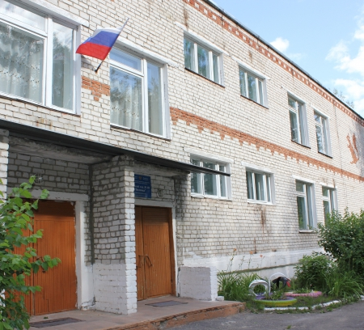
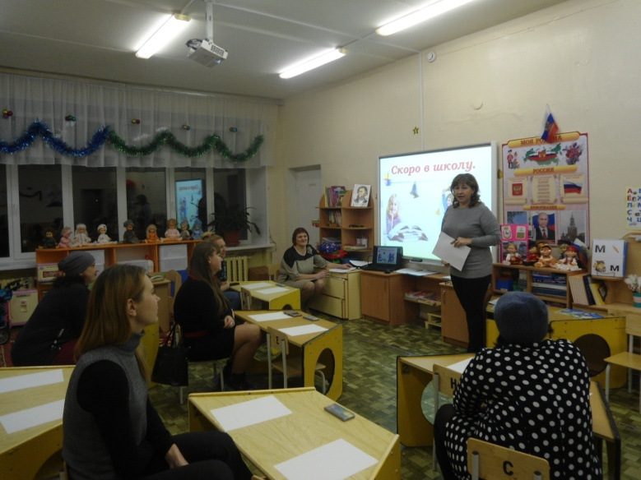
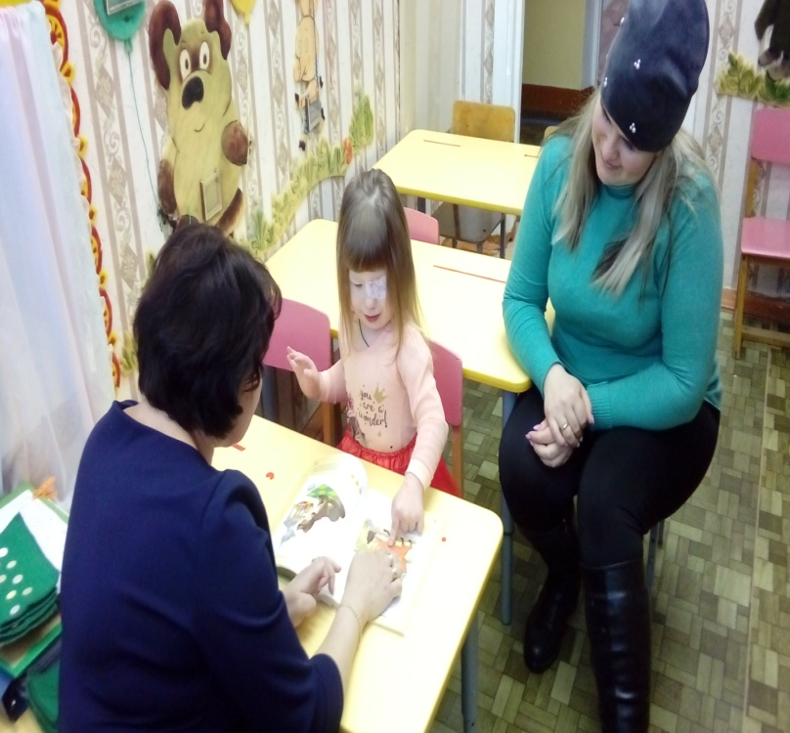
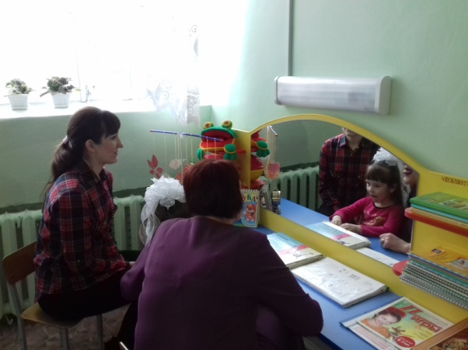
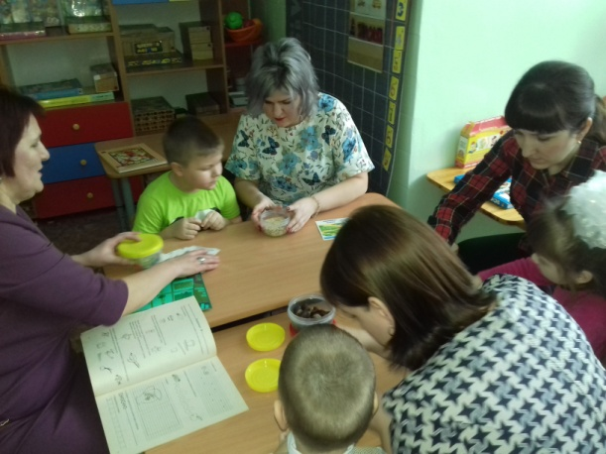
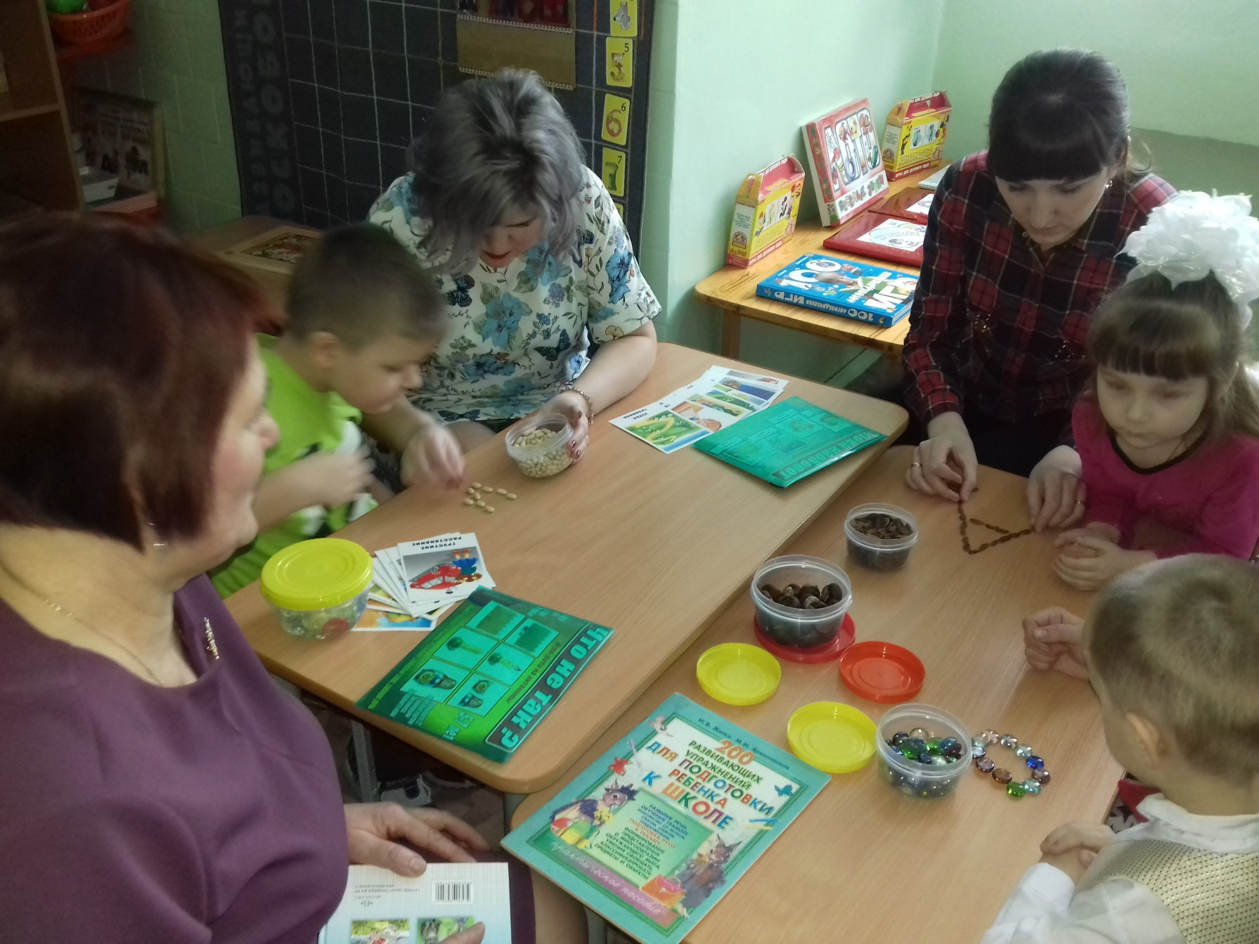
На базе МБДОУ д/с 10 «Белочка» по адресу Нижегородская область, г. кулебаки,
ул. Адм. Макарова, д. 6а действует
«ДОВЕРИЕ»
Здесь вы получите бесплатную консультацию опытных специалистов: учителя-логопеда, учителя-дефектолога, старшего воспитателя, музыкального руководителя и воспитателей с большим опытом работы в дошкольном образовании
Мы поможем современным мамам и папам справиться со всеми проблемами, возникающими при воспитании ребёнка дошкольного возраста
Узнать информацию по работе Консультационного пункта и записаться на приём можно по тел. 8(83176)5-14-34

Slide 2

вам всегда рады помочь специалисты консультационного центра «Доверие»
Учитель-логопед
Машина Татьяна Николаевна
Тел. 8 (83176)5-14-34
Эл. почта: tn.mashina@yandex.ru
Личный сайт: http://mashina.a2b2
График работы:
8.00-12.00
Учитель-дефектолог
Волкова Алевтина Евгеньевна
Тел. 8 (83176)5-14-34
Эл. почта: alev.volkova2014@yandex.ru
Личный сайт: https://infourok.ru/user/volkova-alevtina-evgenevna
График работы:
8.00-17.00
Мы предлагаем:
оказание консультативной помощи родителям по различным вопросам воспитания, обучения и развития
- оказание содействия в социализации детей дошкольного возраста
Старший воспитатель
Ковшова Альбина Владимировна
Тел. 8 (83176)5-14-34
Эл. почта:
ledy.albina-kovshova@yandex.ru
Личный сайт: http://nsportai.ru/kovshova-albina-vladimirovna
График работы:
7.30-17.30
Музыкальный руководитель
Саленкова Алла Николаевна
Тел. 8 (83176)5-14-34
Эл. почта:
salenkova.alla@yandex.ru
Личный сайт: http://www.maam.ru/users/alla78
График работы:
8.00-17.00
Современная семья также нуждается в разнообразных знаниях:
педагогических, медицинских, психологических

